Slide 1
Projeto I
3ª entrega

Slide 2
Equipe: Magavica
Gabriel Francato - Comp
Vinicius Lima - Comp
Carlos Cherto – Mecatronica
Matheus Beirão - Mecanica

Slide 3
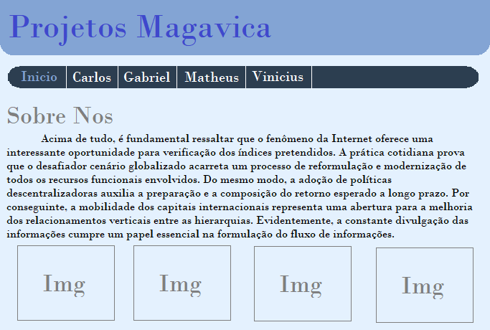
Mockup da página principal

Slide 4
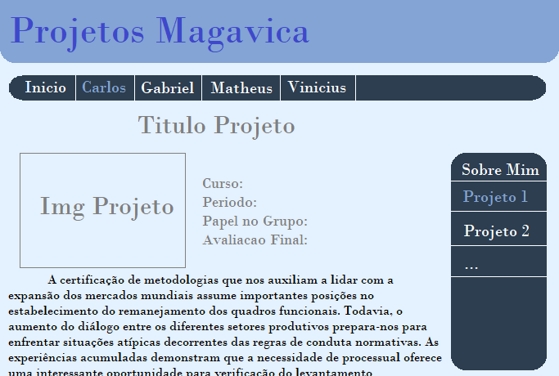
Mockup da página de projeto Carlos

Slide 5
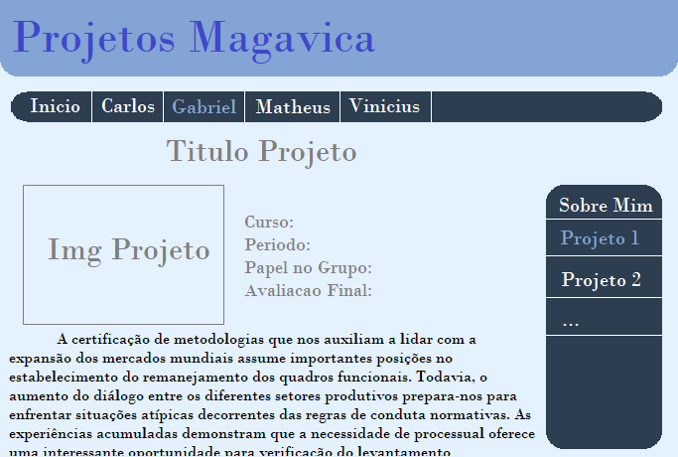
Mockup da página de projeto Gabriel

Slide 6
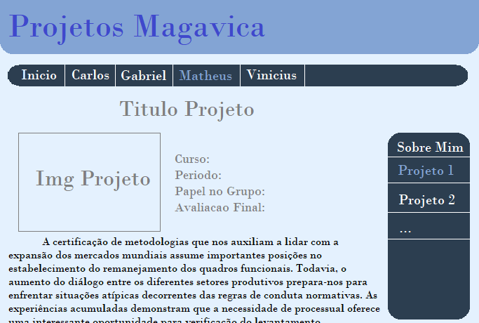
Mockup da página de projeto Matheus

Slide 7
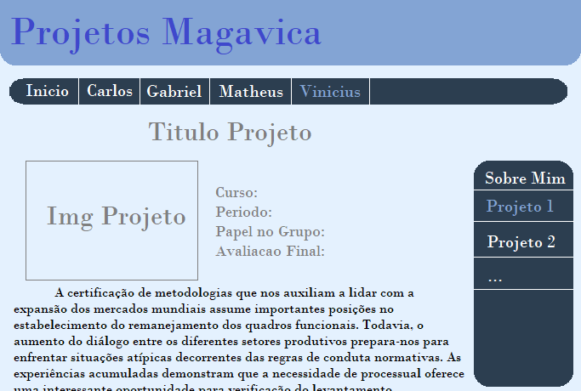
Mockup da página de projeto Vinicius

Slide 8
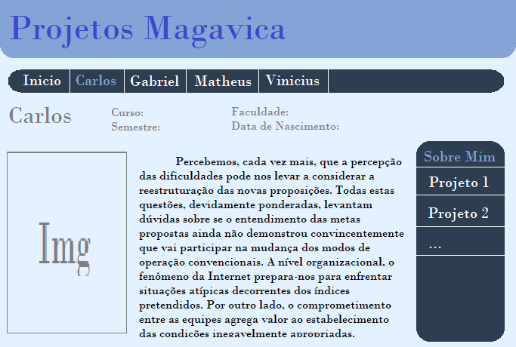
Mockup da página Sobre Mim Carlos

Slide 9
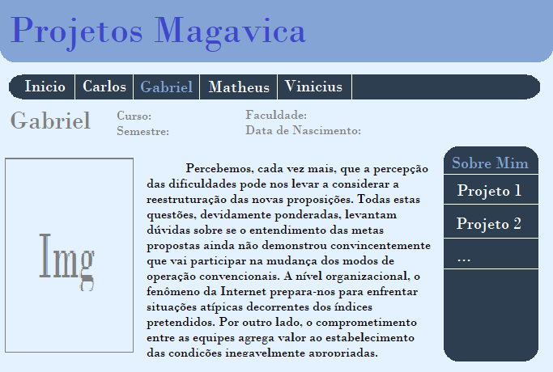
Mockup da página Sobre Mim Gabriel

Slide 10
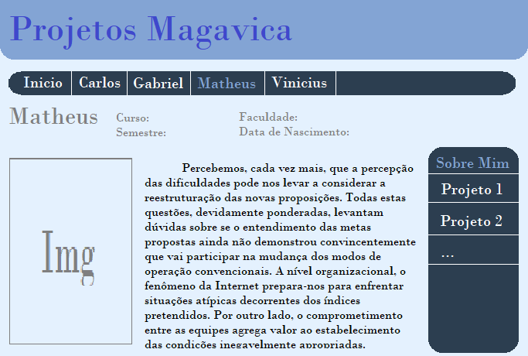
Mockup da página Sobre Mim matheus

Slide 11
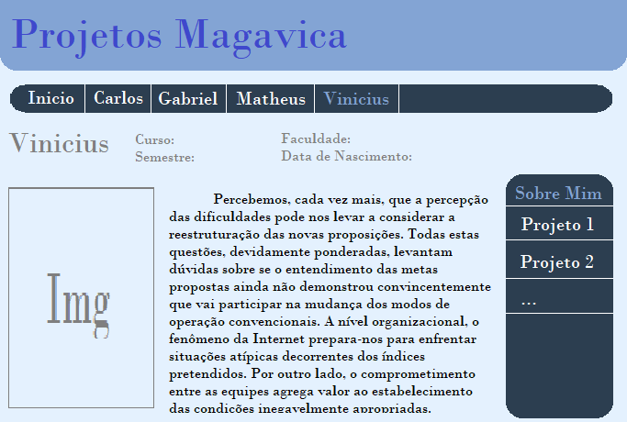
Mockup da página Sobre Mim Vinicius

Slide 12
Referências de cores e tipografia
Fonte da Pagina foi escolhida a :
Bondoni MT – Estilo Moderno, foi uma evolução no design do tipo romano
Cores:
Local do Nome do Site: 131, 164, 212
Cor do Header e da NavBar: 44, 62, 80
Cor do Fundo: 228, 241, 254
Ambiente azul favorece o exercício intelectual e tranquiliza
Serenidade.
Tranquilidade.
Harmonia.
(https://www.significados.com.br/cor-azul/)
Azul Facilita o pensamento estratégico.
Foram escolhidas essas cores porque são cores suaves para os olhos e ao mesmo tempo chamam atenção de quem esta lendo. As cores estão sujeitas a alterações pois estamos estudando por alguns gradientes em certas localizações.

Slide 13
Objetivo de aprendizado: aplicar ferramentas de design gráfico e tecnologias de front-end web em prototipação digital.
Definição Operacional | Insatisfatório (I) | Em desenvolvimento (D) | Essencial (C) | Proficiente (B) | Avançado (A)
Utilizar ferramentas de design gráfico para construir um mockup consistente com um wireframe | Não satisfez os critérios em D. | Entregou um mockup consistente com o wireframe e indicou uma hierarquia de contraste dos elementos. | Satisfez os critérios em D e as escolhas de tipografia e cor são consistentes com a hierarquia. | Satisfez os critérios em C e, para cada cor e fonte, citou referências análogas. Uma referência por membro. | Satisfez os critérios em B e, para cada cor e fonte, citou uma referência que a justifique objetivamente.

